Slide 1
An alle künftigen Autofahrer-innen Autor: Manfred Haas
Mitglied der Generationen Initiative Kronau
und ehrenamtlicher Beauftragter für die
Belange von Menschen mit Behinderungen
der Gemeinde Kronau

Slide 2
Da meine Frau an den Rollstuhl gebunden ist, kenne ich in Kronau sehr viele Barrieren. Eine Art davon …

Slide 3
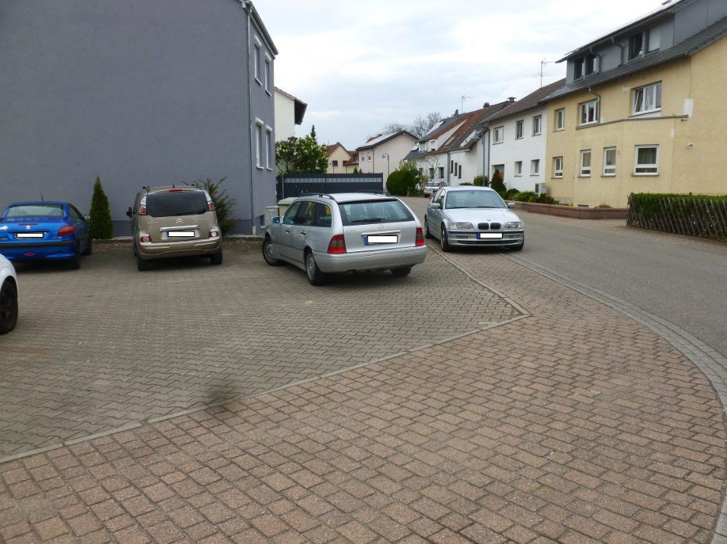
Text

Slide 4
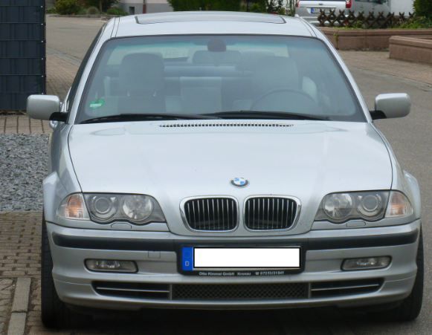
Text

Slide 5
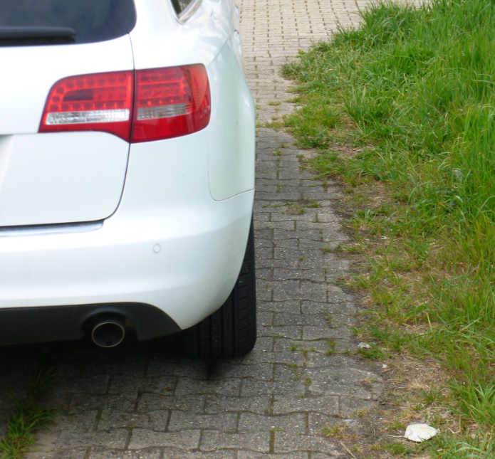
Barrierefrei Autor: Manfred Haas
Text

Slide 6
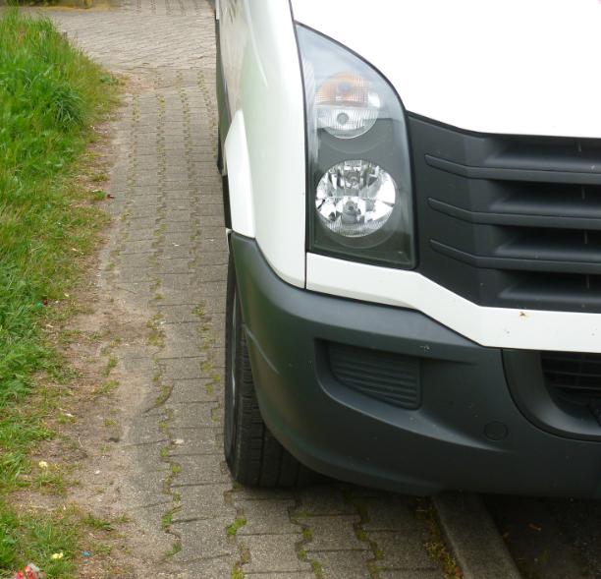
Text

Slide 7
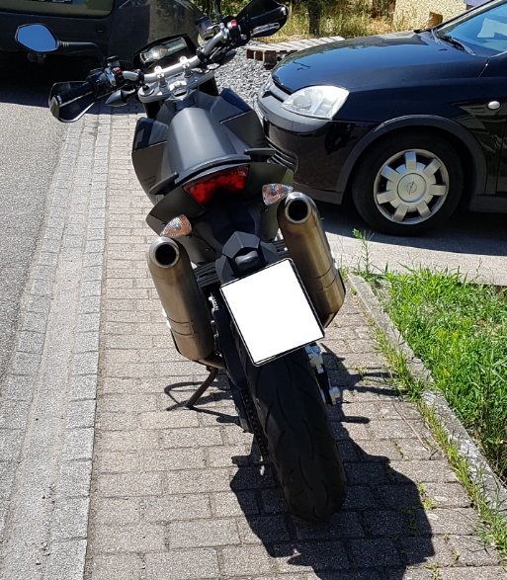
Text

Slide 8
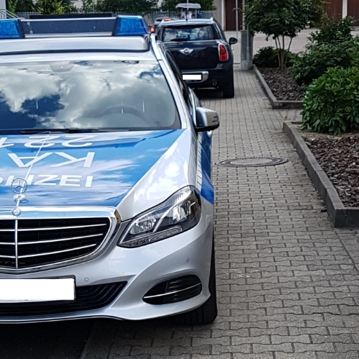
Text

Slide 9
Ist das Parken auf dem Gehweg überhaupt erlaubt?

Slide 10
Ja,
…wenn dies durch eines der folgenden oder ähnlichen Schilder erlaubt ist.
…wenn das zul. Gesamtgewicht von 2,8 t nicht überschritten wird.

Slide 11
Es ist sogar vorgeschrieben,
wenn entsprechende Markierungen vorhanden sind.

Slide 12
Ansonsten ist das Parken auf Gehwegen eigentlich unzulässig.
Allgemein geduldet wird das Parken jedoch, wenn die Durchgangsbreite mit einem Kinderwagen oder Rollstuhl gewährleistet ist.
Hierfür ist in aller Regel mindestens eine restliche Gehwegbreite von
1 Meter erforderlich.

Slide 13
Dabei zählt die Außenkante des Außenspiegels!

Slide 14
Wem schadet ein solches Fehlverhalten, wie es in den Beispielen zu sehen war?

Slide 15
Personen
mit Rollstuhl
mit Rollator und deren Begleitpersonen
mit Kinderwagen
mit E-Mobil
mit Gehhilfen
Schulkindern
Kindern bis 8 Jahren, die mit dem
Fahrrad auf dem Gehweg fahren müssen!
Kindern zwischen 8 Jahren und 10 Jahren, die mit
dem Fahrrad auf dem Gehweg fahren dürfen…

Slide 16
… und allen anderen Kronauer-innen,
die durch dieses Fehlverhalten gezwungen werden, auf die Straße auszuweichen, um ihren Weg fortsetzen zu können.
Denn:
Durch das Parken auf Gehwegen verschleißen diese schneller (Rinnenbildung, Löcher).
Und deren Sanierung kostet auch Ihr Geld!

Slide 17
Und es schadet den Falschparkern selbst.
Ab dem Herbst hat Kronau einen eigenen Vollzugsdienst.
Der verteilt Knöllchen zum Teil auch außerhalb der üblichen Dienstzeiten!

Slide 18
Weitere Barrieren:
Hupen
Kavalierstarts
Parken mit laufendem Motor
Parken auf Behindertenparkplätzen

Slide 19
Da man als eingeschränkter Mensch schlecht oder gar nicht auf Gefahren, Belästigungen und andere Barrieren reagieren kann, ist man diesen hilflos ausgeliefert.

Slide 20
Daraus resultieren:
Ängste, Unsicherheiten, Wut und
das Gefühl von Hilflosigkeit.

Slide 21
Nehmen Sie bitte Rücksicht auf die Schwächsten der Gesellschaft.
Denn diese haben es durch ihre Einschränkungen schon schwer genug!
Machen Sie es ihnen bitte nicht noch schwerer.

Slide 22
Haben Sie Fragen? Oder Anregungen?
Bitte her damit!

Slide 23
Weitere Infos zur GIK:
GIK Geschäftsstelle (im Rathaus):
Daniela Ledermann
Telefon: 07253/9402-38
Fax: 07253/9402-50
E-Mail: GIK@Kronau.de
Web: www.generationen-initiative-kronau.de

Slide 24
Vielen Dank für Ihre
Aufmerksamkeit.
Kommen Sie gut nach Hause!

